Slide 1
Імпринтинг у тварин
Виконала Слободяник Єлизавета

Slide 2
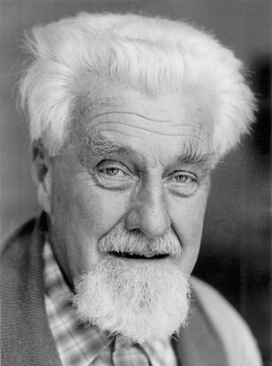
Особливу групу ключових стимулів складають такі, для впізнання яких потрібно специфічний тип навчання - фіксування, або імпринтинг.
На відміну від звичайних форм навчання, що відбувається протягом усього життя тварини, ця форма набуття індивідуального досвіду приурочена до строго певного, "чутливого" ​​періоду онтогенезу. У цей період тварина "фіксує", "запам'ятовує" подразник, на який згодом буде здійснюватися та чи інша вроджена реакція.
Це явище було відомо досить давно, але Лоренц перший повно описав, а головне, визначив його роль у формуванні поведінкового акту.

Slide 3
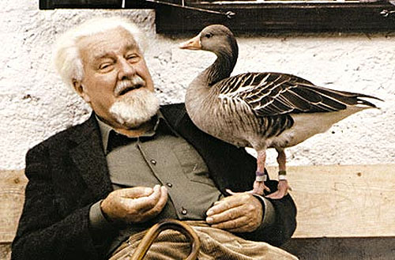
Одне з головних досліджень Лоуренц, які істотно збагатили етологічну науку, було - вивчення імпринтингу. На ці дослідження його підштовхнули спостереження за поведінкою галок, і попередні роботи Хейнрота.
Вважається, що саме Хейнрот вперше використав термін «імпринтинг». Однак Сполдінг на багато років раніше провів серйозні дослідження імпринтингу. Результати досліджень Сполдинга опубліковані в період з 1872 по 1875, передбачили набагато пізніші роботи з вивчення інстинктів.
Ці дослідження містили наступні важливі спостереження: тільки у віці двох-трьох днів курчата слідують за будь-яким об'єктом, що рухається і у них розвивається міцна прихильність до нього. Після смерті Сполдинга його дослідження були забуті. У 1954 р Його дослідження були знову опубліковані Холдейном.

Slide 4
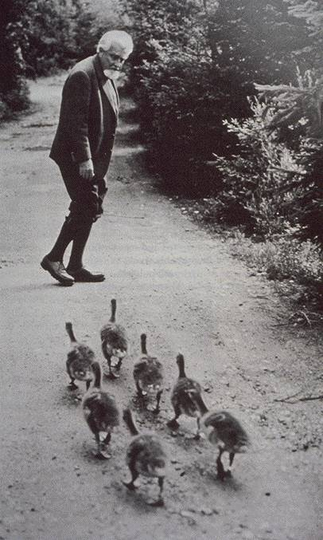
В 1910 і 1911 рр. Хейнрот опублікував свої основні роботи по етології. Він спостерігав за поведінкою гусенят, які щойно з'явилися на світ в інкубаторі, потім якийсь час за ними доглядав чоловік, а потім їх поміщали в гусячу сім'ю. Хоча батьки в цій сім'ї брали гусенят, як своїх власних дітей, гусенята побачивши людину бігли за ним, гусенята вважали людину своїми батьками.
Хейнрот зробив висновок, щоб гусеня були успішно введенні в гусячу сім'ю, треба забравши їх з інкубатора негайно помістити їх в мішок, щоб він не міг бачити людину.

Slide 5
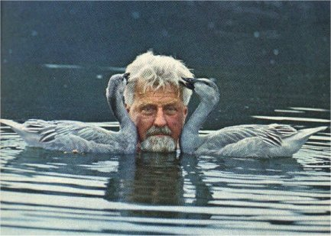
Лоренц розширив уявлення Хейнрот, стверджував, що імпринтинг на відміну від звичайного навчення відбувається лише на певній стадії розвитку тварини і є незворотнім. Лоренц підтвердив дані Хейнрота про поведінку гусенят, і провів додаткові дослідження на качатах, пташенятах галок і багатьох інших птахів.
Він так само підтвердив положення Хейнрота про те що, птиці імпринтирування на людину, будуть часто направляти на нього свою специфічну статеву поведінку.
Лоренц підкреслював, що поведінка яка демонструє результат імпринтирування, є вродженою, тоді як впізнавання об'єкта імпринтирування не має вродженої основи. Він вважав, що молода тварина стає імпринтованою на будь-який рухомий об'єкт, який вона побачить в певний період свого розвитку.

Slide 6
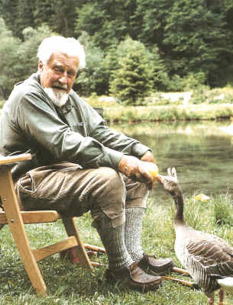
Як стверджували Хейнрот і Лоренц, явище імпринтингу характеризується як, короткочасними, так і довготривалими аспектами. Це видно з прикладу щойно народжених гусенят, які слідують за будь-яким рухомим об'єктом; наприклад, людина вигодовує ягнятко і після приєднання ягняти до стада, ягня все одно наближається до свого господаря і слід за ним.
Як правило, чим довше тварина слідує за яким-небудь об'єктом і чим більше знайомиться з ним, тим менше його залучають інші об'єкти.
«Реакцію слідування» можна підсилити шляхом харчового підкріплення; крім того в природі підкріплювальними факторами виявляється контакт з матір'ю і виходяще від неї тепло.

Slide 7
Приклади імпритингу
Класичний приклад фіксування - формування реакції прямування за матір'ю у пташенят виводкових птахів, або, за сучасною термінологією, фіксування прив'язаності.
Ця реакція сама по собі вроджена, але протягом перших годин після вилуплення молоді птахи повинні "закарбувати" вигляд матері. Якщо в цей період каченята не бачать качки, то згодом будуть її боятися. Більш того, поведінка каченяти, не зустрів у відповідний період підходящого для фіксування об'єкта, надалі буде різко порушеною: він буде уникати контактів з усіма живими істотами.

Slide 8
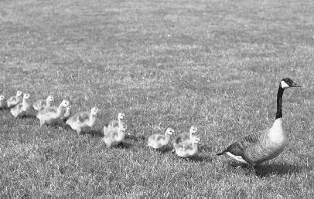
К. Лоренц вказував, що за своїми властивостями фіксування істотно відрізняється від звичайного асоціативного навчання насамперед тим, що воно відбувається в певний, досить вузько обмежений період онтогенезу.
Друга відмінність, яке він виявив, полягає в тому, що ефект фіксування незворотній і в звичайних умовах не вгасає. У зв'язку з цим фіксування птахом особини чужого виду може повністю дезорганізувати її суспільна поведінка в майбутньому. Характерно також, що реакція прямування виявляється при вигляді не тільки конкретної особини (або предмета), яку відобразила у відповідний період молода птиця, а й будь-яких особин того ж виду або предметів того ж типу, що й об'єкт фіксування.

Slide 9
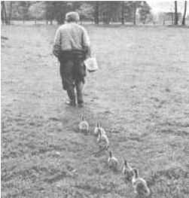
Критичний період для каченят і гусенят триває всього один день, а інколи навіть кілька годин з моменту їх появи на світ. Те ж саме можна сказати і про тих тварин, чиї дитинчата з'являються на світ вже майже самостійними. Серед ссавців, такими народжуються ягнята, козенята і морські свинки.
Ті види новонароджених які з'являються на світ в безпорадному стані, як наприклад горобці і голуби, собаки і лисиці, а так же людина, то у них критичний період розтягнутий і зрушають на більш пізні терміни. Це пояснюється, перш за все, слабкістю і безпорадністю новонароджених, які потребують більш тісному і тривалому контакті з матір'ю, без чого вони не змогли б вижити в природних умовах.
Існують і інші форми імпринтингу з більш чітко вираженим критичним періодом, але які належать до зовсім інших стадій розвитку

Slide 10
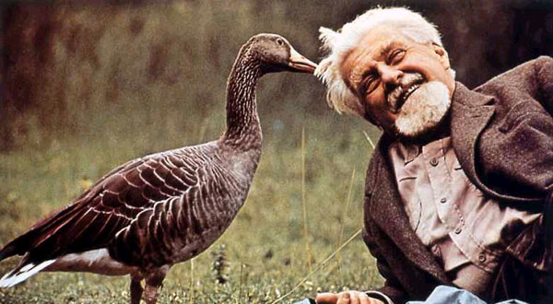
Крім фіксування прив'язаності, яке забезпечує контакт пташенят з матір'ю в ранній період онтогенезу, існує так зване статеве фіксування, від якого залежить подальший правильний вибір статевого партнера птахом по досягненні нею полової зрілості.
Якщо перша форма фіксування характерна для виводкових птахів, то друга форма грає істотну роль і в організації поведінки птенцових. Так, наприклад, в дослідах Лоренца його учнів селезні, виховані качкою іншого виду, ставши дорослими, намагалися спаровуватися тільки з самками виду-вихователя, ігноруючи самок свого виду. Подібним чином поводяться і пташині види. Самці зебровой амадини, виховані бенгальськими амадинами, згодом доглядали тільки за самками виду-вихователя.

Slide 11
Явище фіксування привернуло до себе пильну увагу дослідників багатьох спеціальностей, які вивчали його роль у формуванні поведінки тварин різних систематичних груп, уточнювали тривалість і значення чутливих періодів, вплив параметрів запам'ятовується стимулу, зіставляли властивості фіксування і асоціативного навчання і т.д.
Ця проблема розглянута в книгах О. Меннінга (1982; 1992), а також Мак-Фарленд (1988).

